Slide 1
Такой разный дед Мороз
Электронная энциклопедия
Free Powerpoint Templates

Slide 2
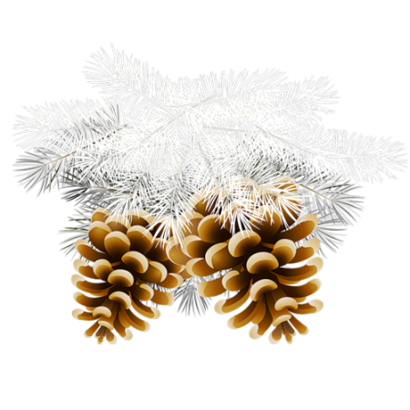
Проект «Такой разный Дед Мороз»
У детей в группе возник спор кто такой Дед Мороз и сколько их бывает, где он живет, какой из них настоящий?
Решено было привлечь к решению проблемы родителей группы, бабушек и дедушек, сестер и братьев, музыкального руководителя.

Slide 3
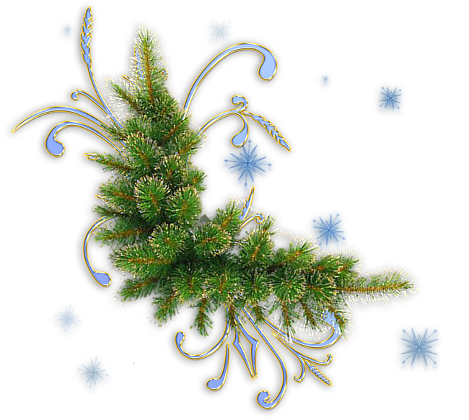
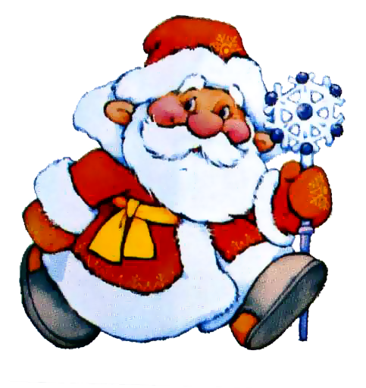
Участники проекта
Дети подготовительной к школе группы
№2 «Лисята».
Родители подготовительной группы.
Воспитатели подготовительной группы.
Музыкальный руководитель МБДОУ детский сад № 283.

Slide 4
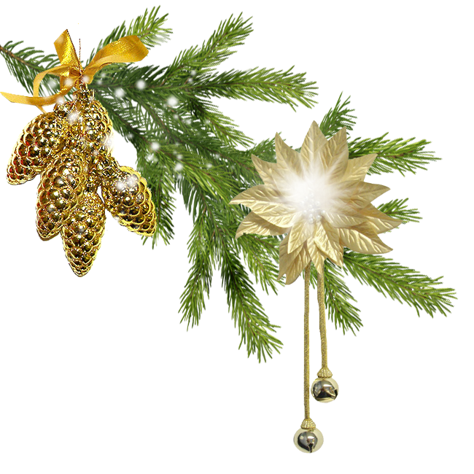
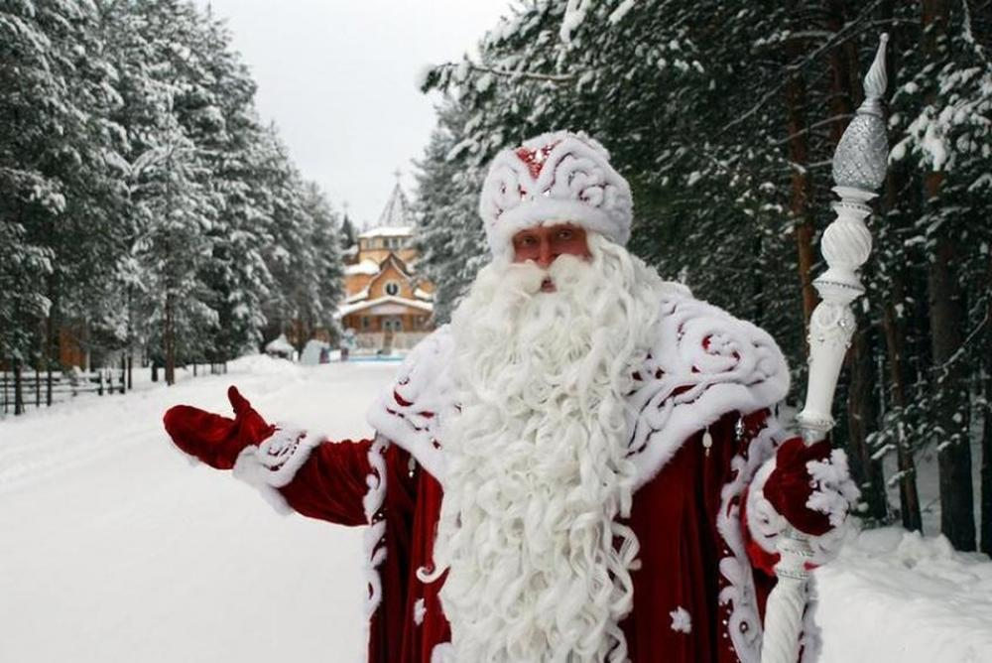
Дед мороз (Морозко, Трескун, Студенец)
Notes:
Вы его хорошо знаете - каждый год он поздравляет Вас с Новым годом и дарит подарки. У него в руках хрустальный посох с головой быка - символ плодородия и счастья. Он ездит в расписных санях, запряженных тройкой белоснежных коней. Снегурочка - это внучка Деда Мороза, которую слепили из снега.

Slide 5
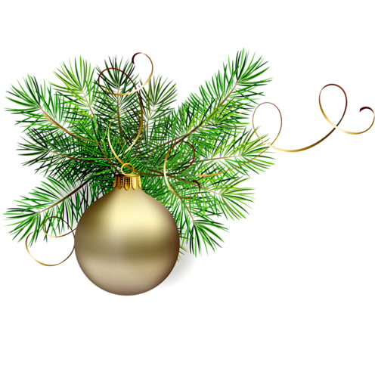
САНТА КЛАУС
США, Канада, Австралия
Notes:
В США, Канаде, Великобритании и странах Западной Европы его зовут Санта-Клаус.
Он одет в красную курточку, отороченную белым мехом и в красные шаровары. На голове — красный колпак.

Slide 6
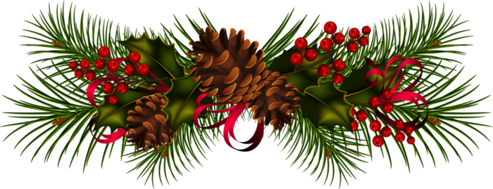
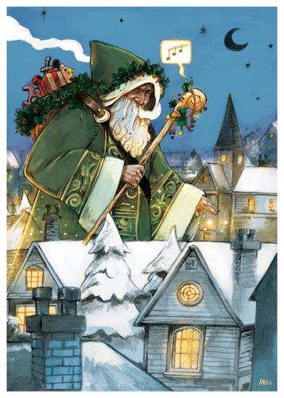
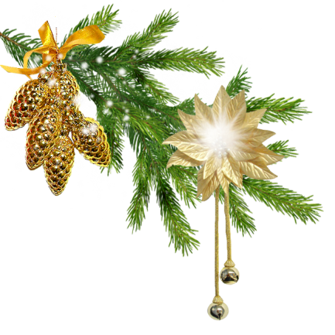
Отец-Рождество
Великобритания

Slide 7
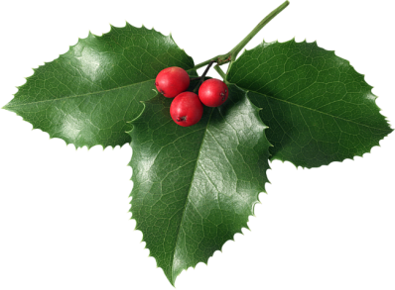
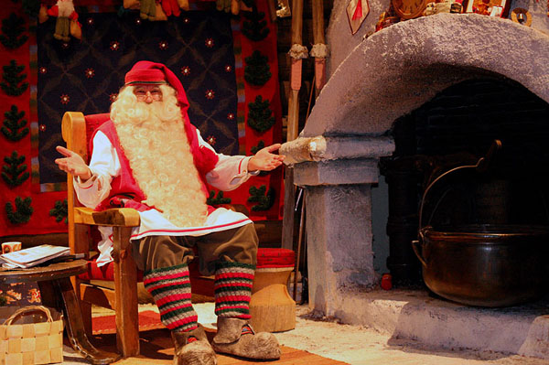
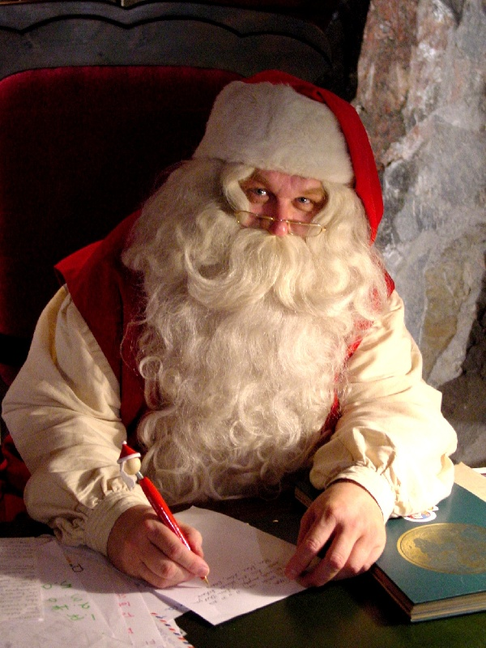
Йоулупукки Финляндия
Notes:
В Финляндии новогоднего деда зовут Йоулупукки. Он носит высокую конусообразную шапку, длинные волосы и красную одежду. Его окружают гномы в островерхих шапочках и накидках, отороченных белым мехом.
Имя этого зимнего волшебника переводится, как «Рождественский дед». Дом Йоулупукки стоит на высокой горе, в нем живет также его жена – добрая Муори. Помогают по хозяйству Йоулупукки семейство трудолюбивых гномов.
Сам Йоулупукки носит куртку, сшитую из козлиной шкуры, широкий пояс из кожи, а также красный колпак.

Slide 8
Йыулувана Эстония
Notes:
А в Эстонии Деда Мороза зовут Йыулувана и он похож на своего финского родственника.

Slide 9
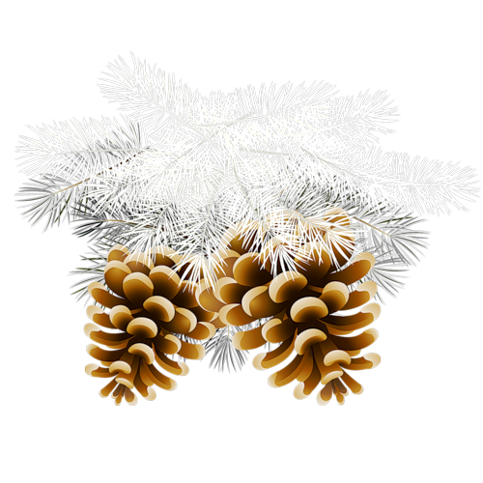
Крисе Крингл (Юлниссан, Юль Томтен Йолотомтен) - Швеция
Notes:
В Швеции два Деда Мороза: сутулый дед с шишковатым носом — Юлтомтен и карлик Юлниссаар. И тот, и другой под Новый год ходят по домам и оставляют подарки на подоконниках.

Slide 10
Дания
Юлетомте (Юлеманден) или Святой Николас
Notes:
В Дании два Дедов Морозов: Юлеманден и Юлениссе. Живут дедушки в Гренландии среди вечной мерзлоты. У Юлемандена - большого деда - есть свои помощники – эльфы. А Юлениссе – младший Дед Мороз - это маленький старичок, который живёт в лесу и ездит на тележке, запряженной лисами. Целый год он живет в избушке и мастерит рождественские подарки, а в декабре перебирается поближе к людям и поселяется в хлеву (помогает хозяйке в праздничных хлопотах, следит за животными и детьми). Одет Юлениссе в деревянные башмачки, штанишки до колен, блуза, жилет, гольфы и неизменный колпак.

Slide 11
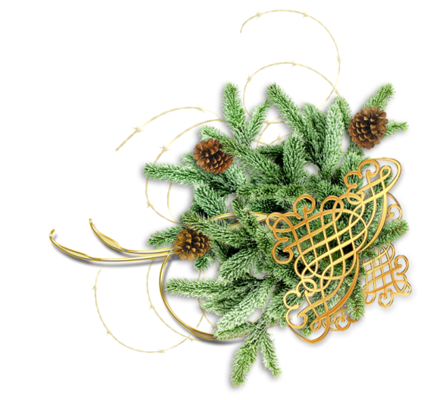
Юль Томтен маленький брат Деда Мороза в Швеции
Notes:
Юль Томтен – маленький брат Деда Мороза в Швеции
Этот зимний волшебник – очень маленького роста, и его имя в переводе звучит, как «Рождественский гном». Этот персонаж обосновался в зимнем лесу, и имеет верного помощника — снеговика Дасти.
К Юль Томтену можно сходить в гости в зимний лес – если, конечно, не боитесь темного леса, на дорожках которых бегают маленькие эльфы.

Slide 12
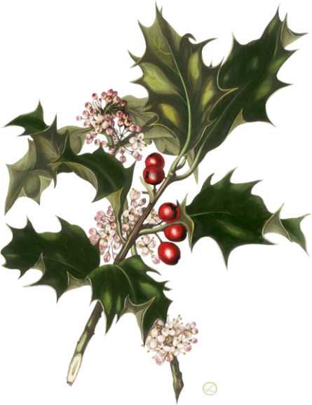
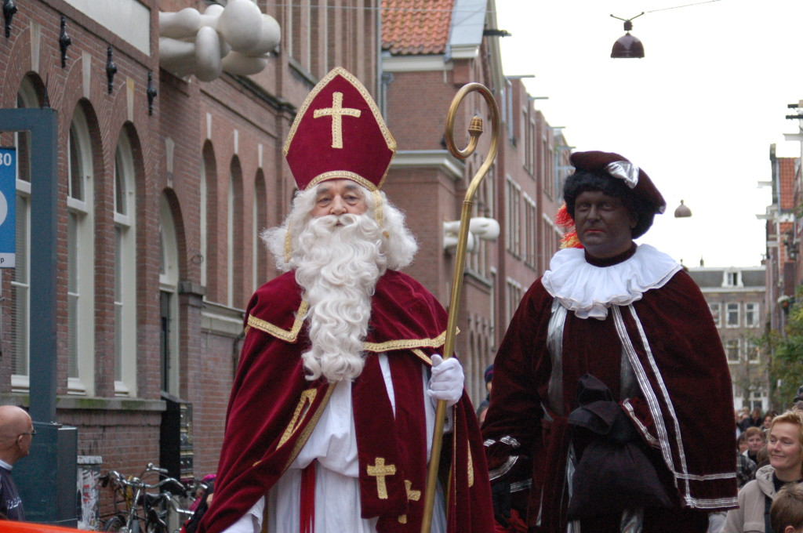
Голландия
Сайте-Каас
(Синтер Клаас)
Notes:
Этот зимний волшебник – любитель мореплавания, ведь он каждый год под Новый год и Рождество приплывает в Голландию на красивом корабле.
Его сопровождают много чернокожих слуг, которые помогают в путешествиях, а также в приготовлениях к праздничным Новогодним торжествам.

Slide 13
Сильвестр Австрия

Slide 14
Мош Джерилэ Румыния
Notes:
В Румынии «снежного дедушку» зовут Мош Крэчун (Moş Crăciun). Он очень похож на нашего Деда Мороза.

Slide 15
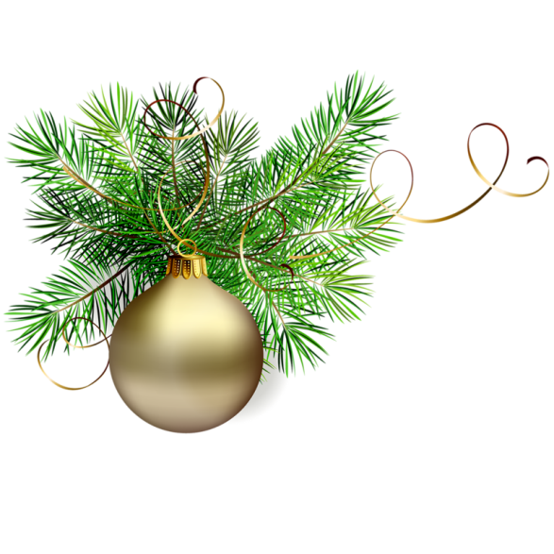
Дед Микулаш Чехия

Slide 16
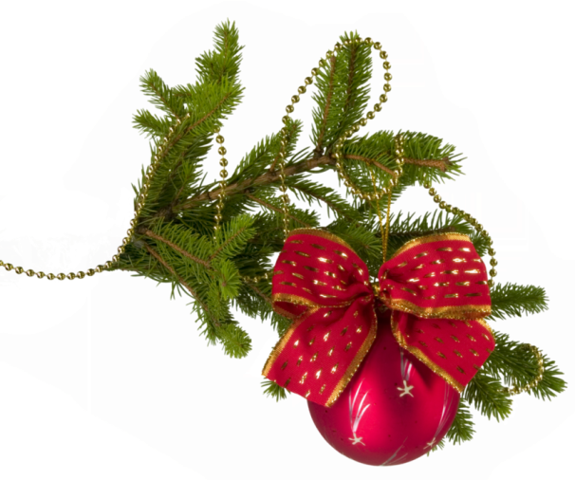
Старушка Бефана Италия
Notes:
В Италии к детям приходит старушка Бефана. В новогоднюю ночь она прилетает в дома через дымоход и приносит хорошим детям подарки, а непослушным достается только зола.

Slide 17
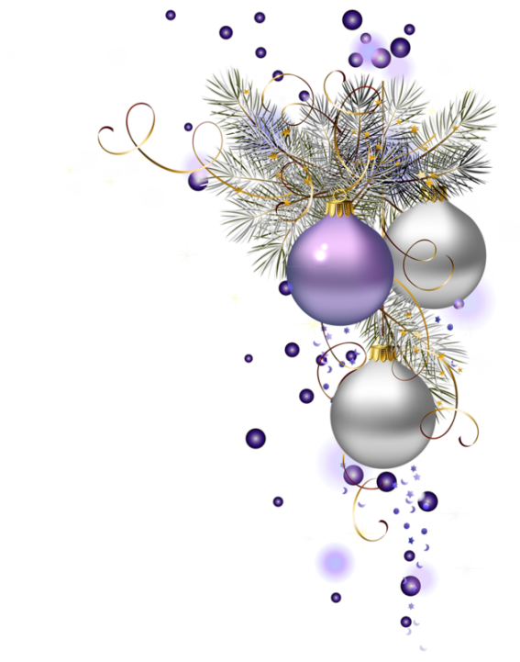
Папа Ноэль Испания Олентцеро - страна басков
Notes:
В Стране Басков Деда Мороза зовут Олентцеро. Он одет в национальную домотканную одежду и носит с собой фляжку хорошего испанского вина

Slide 18
Святой Василий Греция, Кипр
Notes:
На Кипре Деда Мороза зовут Василий.

Slide 19
Шо Хин, Шэн Дань Лаожэнь Китай

Slide 20
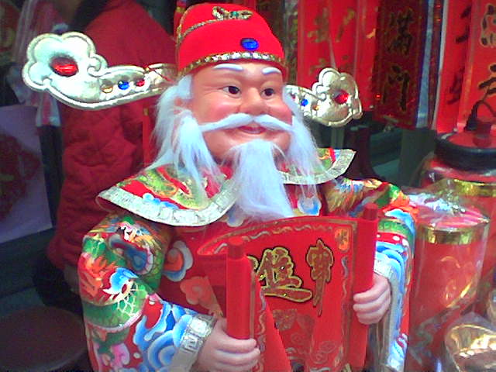
Одзи-сан Япония
Notes:
Одзи-сан ходит в красном тулупе и внешне очень напоминает Санта Клауса. Этот зимний волшебник привозит детям подарки на корабле по морю.

Slide 21
Корбобо Узбекистан
Notes:
В Узбекистане его зовут Корбобо (Qorbobo дословно "Снежный Дед"). Он одет в полосатый халат и красную тюбетейку. В кишлаки Корбобо въезжает на ослике, навьюченном мешками с новогодними подарками.

Slide 22
Аяз-ата Казахстан
Notes:
Аяз Ата - так называют Деда Мороза в Казахстане. Аяз Ата – это дословный перевод, который звучит как Дедушка Мороз. Аяз Ата появился как результат влияния западной культуры. Ведь много веков празднования Нового Года в зимнее время в казахской степи не было. О происхождении Аяз Ата постоянно идут споры. Есть мнение, что его прототипом стал Коркыт-ата - мыслитель, философ, сказитель, основоположник казахской струнно-смычковой музыки.

Slide 23
Кыш Бабай брат Деда Мороза из Татарстана
Notes:
Добрый дед Кыш Бабай, с которым всегда приходит его снежная внучка — Кар Кызы, поздравляет детишек с Новым годом в Татарстане. Костюм у этого зимнего волшебника – синий. У Кыш Бабая – белая бородка, хитрые глаза и очень добрая улыбка.
Новогодние действа с участием Кыш Бабая в Татарстане сопровождаются присутствием персонажей из татарских народных сказок — Шурале, Батыр, Шайтан. Кыш Бабай так же, как и наш Дед Мороз, дарит детям подарки – их у него всегда полный мешок.

Slide 24
Якутский Эхээ Дьыл северный брат Деда Мороза
Notes:
Эхээ Дьыл имеет прекрасного и сильного помощника – огромного быка. Каждую осень этот бык выходит из океана и старается отрастить большие рога. Чем длиннее вырастет рог у этого быка – тем крепче будет мороз в Якутии.

Slide 25
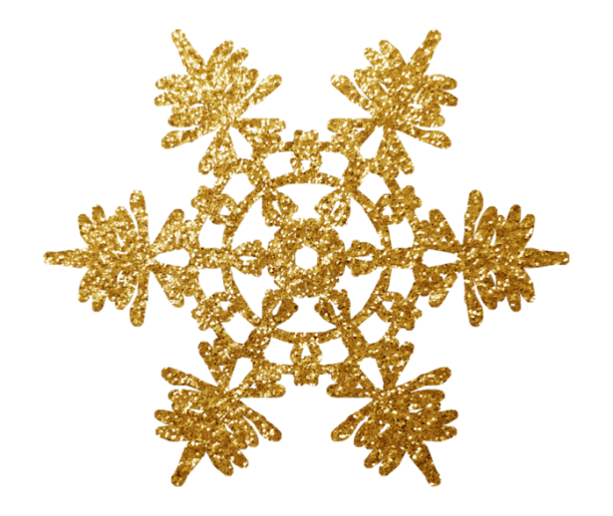
Соок Ирей северный брат Деда Мороза из Тувы
Notes:
Этот зимний волшебник ходит в богато украшенном, очень красивом национальном костюме сказочных героев Тувы. Этот тувинский зимний волшебник имеет собственную резиденцию – в скором будущем к ней будет построен культурно-развлекательный центр.
Сопровождает Соок Ирей матушка-зима по имени Тугэни Энекэн. Главный Дед Мороз Тувы дарит детям подарки. Раздает сладости, он умеет также сдерживать морозы и дарить людям хорошую погоду.

Slide 26
Тол Бабай Брат Деда Мороза в Удмуртии
Notes:
Удмуртский великан Тол Бабай, самый младший в семье великанов, в совершенстве владеет языками животных и птиц, он долгие десятки лет изучал пользу растений и стал главным охранником природы этого красивого края.
К людям Тол Бабай приходит не только в Новый год, он встречается с ними всегда, 365 дней в году, даря подарки и рассказывая о природе Карелии. Подарки для детей и взрослых Тол Бабай носит в берестяном коробе за спиной.

Slide 27
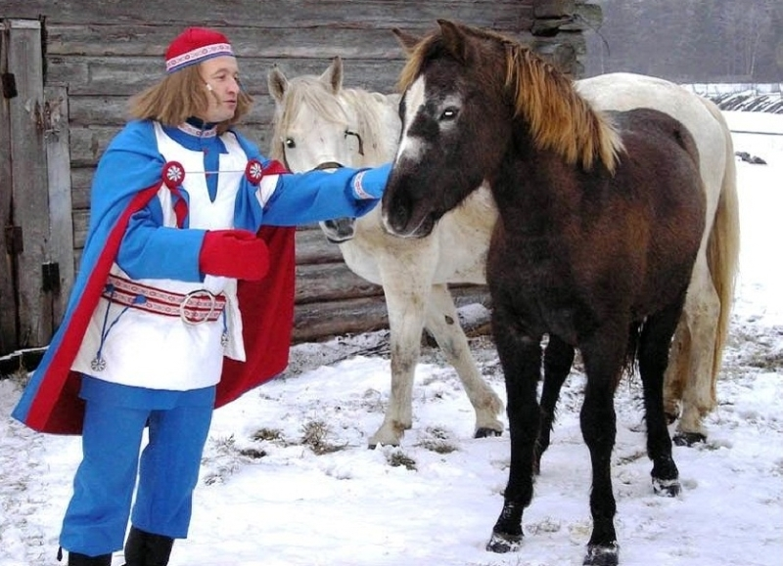
Паккайнен Карелия
Notes:
Это – младший брат Деда Мороза, ведь Паккайне молод и не исмеет бороды. У него есть постоянное место проживания недалеко от Петрозаводска, в чуме.
Паккайне Имеет темные волосы, он облачается в белые одежды, светлый тулуп, красную накидку и синие рукавицы. Паккайне дарит детишкам Карелии подарки, сладости и журит за непослушание самых озорных.

Slide 28
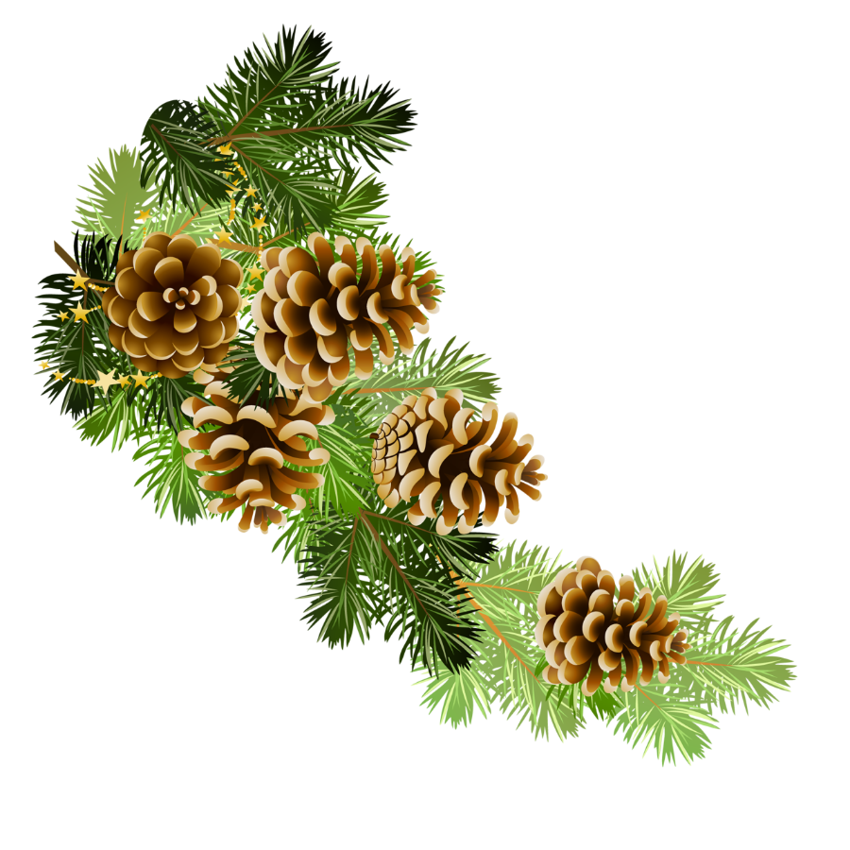
Ямал Ири брат Деда Мороза с Ямала
Notes:
У этого зимнего волшебника есть постоянная прописка на Ямале, в городе Салехарде. Хотя Ямал Ири вышел из древних легенд коренных Северных народов, сегодня он живет вполне современной жизнью, пользуется интернетом и телефоном.
Стуча в свой волшебный бубен, Ямал Ири отгоняет злые силы. Если прикоснуться к волшебному посоху Ямал Ири, то все загаданные желания исполнятся. Одежда Ямал Ири – это традиционное одеяние северных народов: малица, кисы и украшения из костей мамонта.

Slide 29
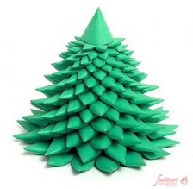
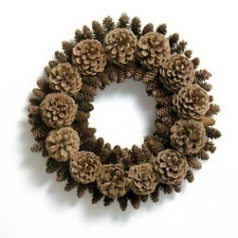
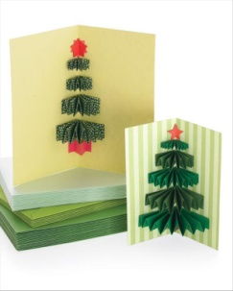
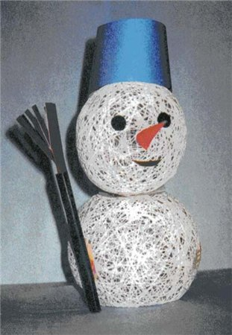
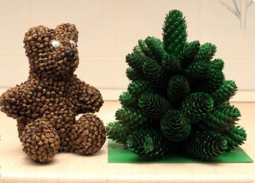
Конкурс!!!
Наступают самые любимые нашими детьми новогодние праздники. Пришло время традиционной уже в нашем детском саду Выставки семейных поделок. В этом году предлагается тема « Зимняя сказка». Мы ждём Ваши совместные работы из любого материала.
Подарите себе и ребёнку атмосферу новогодней сказки!

Slide 30
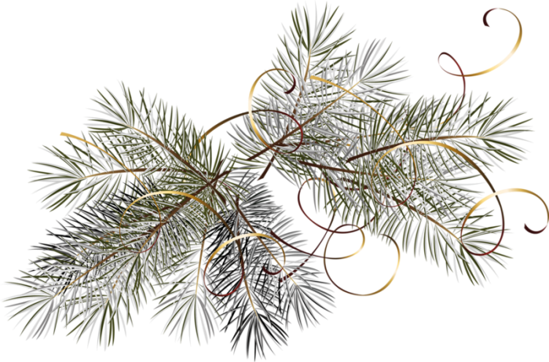
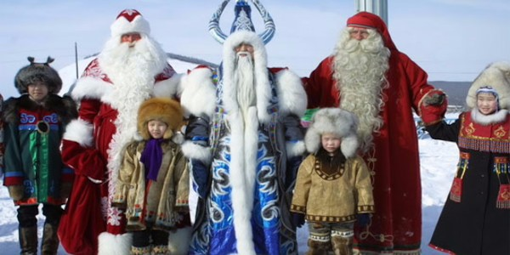
С новым годом!
Notes:
Вот уж если «Новых годов» за год в разных странах насчитывается немало, то, что уж вещать о Дедах Морозах! Этот популярный Дед бродит не по родным лесам и селам, но и успевает в новогоднюю ночь порадовать своим присутствием всех, кто его ожидает и искренне верит в то, что Дед Мороз всенепременно придет! Так какие же они «заморские Деды Морозы» и где обитают?
В разных странах и у разных народов существуют свои новогодние и рождественские персонажи — аналоги русского Деда Мороза.

